Slide 1
RabbitMQ (база)
ЕТИС Обер Д. А.

Slide 2
Что такое RabbitMQ?
RabbitMQ — это брокер сообщений (message broker), который реализует протокол AMQP (Advanced Message Queuing Protocol). Он используется для организации обмена сообщениями между различными компонентами распределенной системы. RabbitMQ выступает в роли посредника, который принимает сообщения от отправителей (producers) и доставляет их получателям (consumers).
Notes:
Что такое RabbitMQ и для чего он используется?

Slide 3
Основные преимущества RabbitMQ перед другими брокерами сообщений
Поддержка множества протоколов: RabbitMQ поддерживает не только AMQP, но и другие протоколы, такие как MQTT, STOMP, HTTP и WebSockets, что делает его универсальным решением.
Гибкость и простота использования: RabbitMQ предоставляет мощные механизмы маршрутизации сообщений через обменники (exchanges) и привязки (bindings).
Надежность: Поддержка подтверждений (acknowledgments) и сохранение сообщений на диск (durable queues) обеспечивают надежную доставку даже в случае сбоев.
Масштабируемость: RabbitMQ поддерживает кластеризацию, что позволяет распределять нагрузку между несколькими узлами.
Широкая экосистема: RabbitMQ имеет множество плагинов, которые расширяют его функциональность (например, для мониторинга, аутентификации, интеграции с другими системами).
Открытый исходный код: RabbitMQ является open-source решением с активным сообществом и хорошей документацией.
Notes:
Какие основные преимущества RabbitMQ перед другими брокерами сообщений?

Slide 4
Основные сценарии использования
Асинхронная обработка задач: Например, когда нужно выполнить длительную операцию (отправка email, обработка данных) без блокировки основного потока выполнения.
Разделение компонентов системы: RabbitMQ позволяет разным частям системы взаимодействовать через сообщения, что упрощает масштабирование и поддержку.
Балансировка нагрузки: Сообщения могут быть распределены между несколькими потребителями (consumers) для повышения производительности.
Гарантированная доставка: RabbitMQ поддерживает механизмы подтверждения (acknowledgments) и сохраняет сообщения на диск, чтобы избежать потери данных.
Интеграция разнородных систем: RabbitMQ может использоваться для обмена данными между системами, написанными на разных языках программирования.

Slide 5
Основные компоненты RabbitMQ
Producer (Отправитель): Компонент, который создает и отправляет сообщения в RabbitMQ.
Consumer (Получатель): Компонент, который получает и обрабатывает сообщения из очереди.
Queue (Очередь): Хранилище сообщений. Сообщения хранятся в очереди до тех пор, пока их не заберет потребитель (consumer). Очереди могут быть durable (сохраняются на диск) или transient (хранятся в памяти).
Exchange (Обменник): Компонент, который принимает сообщения от producers и решает, в какую очередь их направить. Обменники бывают разных типов (direct, fanout, topic, headers), каждый из которых определяет свои правила маршрутизации.
Binding (Привязка): Правило, которое связывает обменник (exchange) с очередью (queue). Оно определяет, какие сообщения из обменника будут попадать в конкретную очередь.
Message (Сообщение): Данные, которые передаются между producer и consumer. Сообщение состоит из заголовков (headers) и тела (body).
Channel (Канал): Виртуальное соединение внутри одного TCP-соединения. Каналы используются для изоляции операций и повышения производительности.
Notes:
В чем разница между очередью (queue) и обменником (exchange)?

Slide 6
Типы обменников (Exchanges)
Direct Exchange
Fanout Exchange
Topic Exchange
Headers Exchange
Notes:
Какие типы обменников существуют в RabbitMQ? (direct, fanout, topic, headers)
Как работает каждый тип обменника? Приведите примеры использования.
Как routing key влияет на маршрутизацию сообщений?

Slide 7
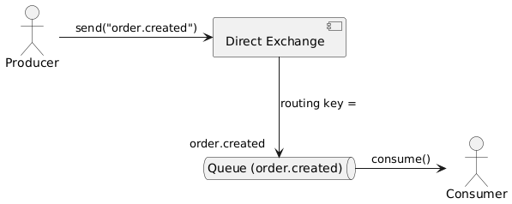
Direct Exchange
Сообщения направляются в очереди, где routing key сообщения точно совпадает с routing key, указанным в привязке (binding).
Например, если сообщение отправлено с routing key "order.created", оно будет доставлено только в те очереди, которые привязаны к обменнику с таким же routing key.
Notes:
Cистема обработки заказов, где разные типы событий (например, order.created, order.cancelled) обрабатываются разными очередями.

Slide 8
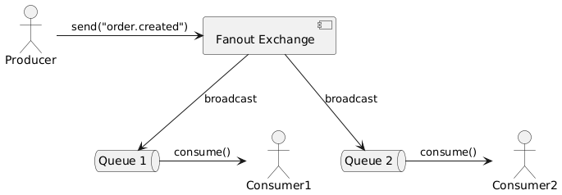
Fanout Exchange
Сообщения направляются во все привязанные очереди, независимо от routing key.
Этот тип обменника используется для широковещательной рассылки (broadcast).
Notes:
Рассылка уведомлений всем подписчикам. Например, при изменении статуса заказа все заинтересованные системы получают копию сообщения.

Slide 9
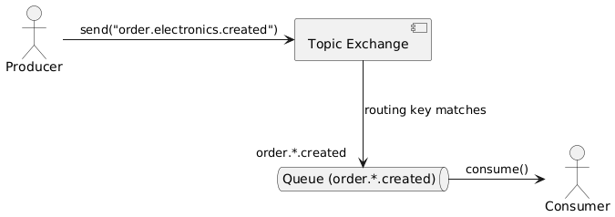
Topic Exchange
Сообщения направляются в очереди на основе шаблона routing key.
Routing key может содержать wildcards:
* (звездочка) — заменяет одно слово.
# (решетка) — заменяет ноль или более слов.
Например, routing key "order.*.created" может соответствовать "order.electronics.created" или "order.books.created".
Notes:
Система логирования, где сообщения классифицируются по типу и уровню важности. Например:
"log.error.application" — ошибки в приложении.
"log.info.database" — информационные сообщения о базе данных.

Slide 10
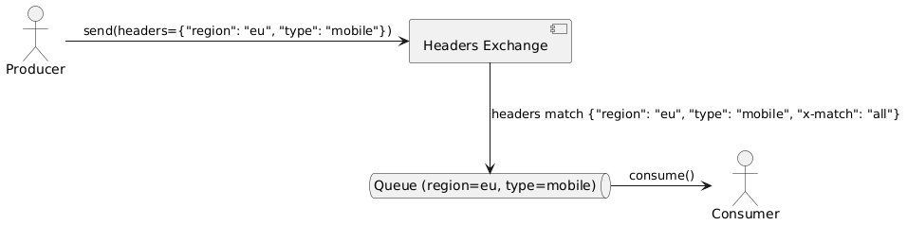
Headers Exchange
Маршрутизация сообщений происходит на основе заголовков (headers), а не routing key.
В привязке (binding) указываются условия, которые должны быть выполнены для заголовков сообщения.
Условия могут быть:
x-match: all — все заголовки должны совпадать.
x-match: any — хотя бы один заголовок должен совпадать.
Notes:
Система, где маршрутизация зависит от метаданных сообщения. Например, сообщения могут быть направлены в разные очереди в зависимости от региона или типа устройства.

Slide 11
Очереди (Queues)
Очереди можно создавать через UI, CLI и программно через библиотеку
Хранение сообщений (Durable Queue и Transient Queue)
Поведение очереди (Exclusive Queue и Auto-Delete Queue)
Notes:
Как создается очередь в RabbitMQ? Можно ли создать очередь программно?
Что такое durable queue и чем она отличается от transient queue?
Что такое exclusive queue и auto-delete queue?

Slide 12
Хранение сообщений в Queue
Характеристика | Durable Queue | Transient Queue
Хранение | Сохраняется на диск. | Хранится только в памяти.
Устойчивость к сбоям | Переживает перезапуск сервера. | Теряет данные при перезапуске сервера.
Производительность | Медленнее из-за операций записи на диск. | Быстрее, так как данные в памяти.
Использование | Для критически важных сообщений. | Для временных или некритичных данных.

Slide 13
Поведение Queue
Характеристика | Exclusive Queue | Auto-Delete Queue
Удаление | Удаляется при закрытии соединения. | Удаляется, когда отключаются все потребители.
Доступность | Доступна только для одного соединения. | Доступна для всех соединений, пока есть потребители.
Использование | Для временных задач одного потребителя. | Для временных задач с несколькими потребителями.

Slide 14
Сообщения (Messages)
Гарантия доставки
Аcknowledgment (подтверждение)
Потеря сообщения

Slide 15
Гарантия доставки
Подтверждения (Acknowledgments): Потребитель (consumer) отправляет подтверждение (ack) брокеру, когда успешно обрабатывает сообщение. Если подтверждение не получено, RabbitMQ считает сообщение необработанным и может перенаправить его другому потребителю.
Сохранение сообщений на диск (Durable Queues): Если очередь объявлена как durable, RabbitMQ сохраняет сообщения на диск. Это гарантирует, что сообщения не будут потеряны при перезапуске сервера.
Сохранение обменников на диск (Durable Exchanges): Обменники (exchanges) также могут быть объявлены как durable, чтобы пережить перезапуск сервера.
Подтверждение публикации (Publisher Confirms): Производитель (producer) может включить режим подтверждения публикации. В этом режиме RabbitMQ отправляет подтверждение, что сообщение было успешно получено и обработано брокером.
Транзакции (Transactions): RabbitMQ поддерживает транзакции, которые позволяют производителю гарантировать, что сообщение либо доставлено, либо нет. Однако транзакции менее эффективны, чем подтверждения.

Slide 16
Аcknowledgment (подтверждение) и как оно работает
Acknowledgment (подтверждение) — это механизм, с помощью которого потребитель (consumer) сообщает RabbitMQ, что сообщение было успешно обработано.
Потребитель получает сообщение из очереди.
После успешной обработки сообщения потребитель отправляет подтверждение (ack) брокеру.
RabbitMQ удаляет сообщение из очереди только после получения подтверждения.

Slide 17
Действия если сообщение не будет обработано
Сообщение остается в очереди: Если подтверждение (ack) не отправлено, RabbitMQ считает сообщение необработанным и оставляет его в очереди. Сообщение может быть перенаправлено другому потребителю.
Повторная доставка: Если потребитель отключается или не отправляет подтверждение, RabbitMQ может повторно доставить сообщение другому потребителю.
Dead Letter Exchange (DLX): Если сообщение не может быть обработано после нескольких попыток, его можно перенаправить

Slide 18
Базовые настройки и управление
Конфигурирование
Мониторинг очередей и обменников
DLX
Notes:
Как настроить RabbitMQ на сервере? Какие конфигурационные файлы используются?
Как можно мониторить состояние очередей и обменников?
Что такое dead letter exchange (DLX) и для чего он используется?

Slide 19
Конфигурирование RabbitMQ
Основной конфигурационный файл (rabbitmq.conf)
Файл окружения (rabbitmq-env.conf): Используется для настройки переменных окружения, таких как имя узла (node name), пути к логам и т.д.
Файл расширений (plugins) (enabled_plugins): Указывает, какие плагины включены.
Файл для настройки кластера (rabbitmq-cluster.config): Используется для настройки кластеризации RabbitMQ.

Slide 20
Dead letter exchange (DLX)
DLX — это специальный обменник, куда RabbitMQ направляет сообщения, которые не могут быть обработаны. Такие сообщения называются "мертвыми" (dead letters).

Slide 21
Сравнительная таблица RabbitMQ и Kafka
Характеристика | Apache Kafka | RabbitMQ
Производительность | Очень высокая (миллионы сообщений в секунду). | Высокая, но ниже, чем у Kafka.
Масштабируемость | Легко масштабируется горизонтально. | Масштабируется, но требует больше усилий.
Хранение данных | Долгосрочное хранение (настраиваемое). | Краткосрочное хранение (удаление после ack).
Маршрутизация | Простая (публикация-подписка). | Гибкая (direct, fanout, topic, headers).
Протоколы | Собственный протокол. | AMQP, MQTT, STOMP, HTTP, WebSockets.
Использование | Большие объемы данных, потоковая обработка. | Микросервисы, короткоживущие сообщения.
Сложность настройки | Высокая. | Низкая.

